Slide 1
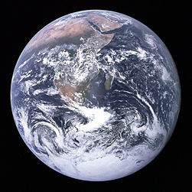
Maapallon lämpeneminen
Ilmaston muutos

Slide 2
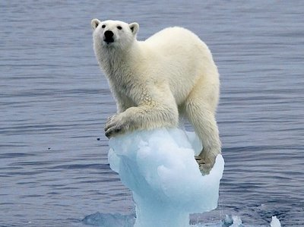
Mitä tarkoitetaan Ilmaston lämpenemisellä?
Ilmaston lämpenemisellä tarkoitetaan viime vuosikymmeninä tapahtunutta maapallon alailmakehän ja merien keskilämpötilan nousua ja nousun arvioitua jatkumista.

Slide 3
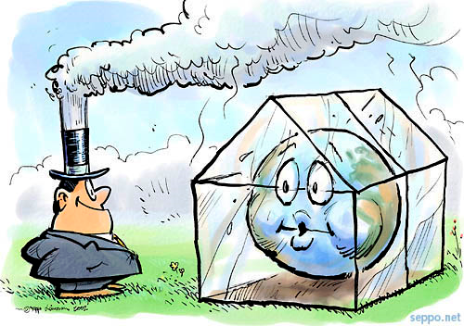
Mistä johtuu?
Johtuu todennäköisesti ihmiskunnan aiheuttamista kasvihuonekaasu- ja nokipäästöistä.
Ilmaston lämpeneminen johtuu ennen kaikkea fossiilisten polttoaineiden käytöstä ja maataloudesta, koska näillä toiminnoilla on kasvihuoneilmiötä voimistava nettovaikutus, joka johtaa maanpinnan ja alailmakehän lämpenemiseen.
Maailmanlaajuisella lämpötilojen nousulla on monia vaikutuksia, kuten merenpinnan nousu ja sademäärien muutokset, joiden seurauksena äärimmäisten sääilmiöidenyleisyyden ja voimakkuuden arvioidaan kasvavan.
Maapallon lämpenemiseen vaikuttaa 10-20% myös auringonsäteily.

Slide 4
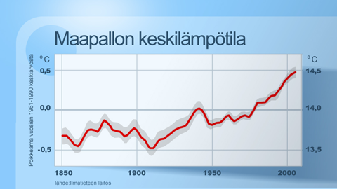
Esihistoriaa
Maa on lämmennyt ja viilennyt useaan otteeseen menneisyydessä. Etelämantereelta otetusta EPICA-jääkairausnäytteestä on saatu tietoa lämpötilojen vaihtelusta viimeisten 800 000 vuoden ajalta. Tänä aikana maapallolla on ollut kahdeksan jääkautta ja jääkausien väliin jäävää lämmintä kautta, jolloin vallinneet lämpötilat ovat verrattavissa nykyisiin lämpötiloihin.

Slide 5
Vaikutukset
Joitakin ympäristöön ja ihmiselämään kohdistuvista tapahtumista lasketaan jo nyt ainakin osittain ilmastonmuutoksen seuraukseksi. IPCC:n (arvioi ihmisen aiheuttamaa ilmaston lämpenemistä ja sen vaikutuksia koskevaa tieteellistä tietämystä) mukaan jäätiköiden peräytyminen, merijään repeytyminen, merenpinnan nousu, sadannan muutokset, äärimmäisten sääilmiöiden voimakkuuden ja esiintymistiheyden kasvu johtuvat osittain ilmaston lämpenemisestä.
Lämpötilojen nousulla on lukuisia vaikutuksia ihmisterveydelle. Ilmaston lämpenemiseen liittyvistä äärimmäisistä sääolosuhteista aiheutuvat kuolemat,ilmastopakolaisuus ja taloudelliset menetykset voivat pahentua vaikutusalueilla väestötiheyden kasvun seurauksena, vaikka lämpimille alueille on odotettavissa myös pieniä hyötyjä kuten kylmyyteen kuolemisen laskua.
Ulkoilman hiilidioksidipitoisuuden kohoaminen saattaa aiheuttaa ilmanlaatuongelmia sisätiloissa.
Hengitysilman liian suuri hiilidioksidipitoisuus voi aiheuttaa väsymystä, päänsärkyä, keskittymisvaikeuksia ja suorituskyvyn laskua.

Slide 6

Suomen muuttuva ilmasto
Suomen ilmastoa leimaavat suuret vuosien väliset vaihtelut. Eri maakuntien ilmastoon vaikuttavat mm. laajat vesistöalueet sekä maanpinnan korkeussuhteet. Viimeisen sadan vuoden aikana Suomen keskilämpötila on noussut noin asteen. Ilmastomallien pohjalta arvioidaan, että keskilämpötila jatkaa nousuaan ja sateisuus lisääntyy erityisesti talvella, rankkasateet voimistuvat ja Etelä-Suomen lumipeite muuttuu oikukkaammaksi.
Vaikka lämpeneminen vuoden keskilämpötilalla mitattuna on toistaiseksi ollut melko pientä Suomen lämpöolojen suureen vuosienväliseen vaihteluun verrattuna, se on kuitenkin jo moninkertaistanut huippukorkeiden kuukausi- ja vuodenaikaiskeskilämpötilojen esiintymisen todennäköisyyden. Esimerkiksi ennätyslämpimän heinäkuun 2010 keskilämpötilan nykyiseksi toistuvuusajaksi saadaan Helsingissä noin 300 vuotta, jos jo toteutunutta lämpenemistä ei oteta huomioon. Maailmanlaajuinen ilmastonmuutos huomioon ottaen toistuvuusaika on vain noin 60 vuotta.

